Slide 1
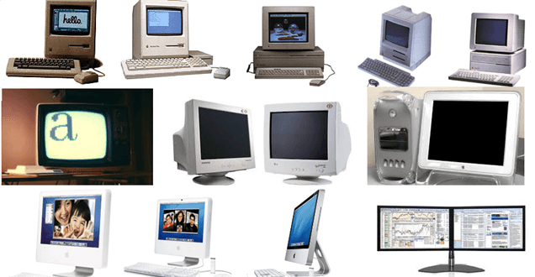
POVIJEST RAČUNALA
Nastavnica: Silvana SmoljaN
Učenik: Petar Radišić IX.b

Slide 2
RAČUNALA KROZ POVIJEST
Povijest računala, koja je često prepuna zanimljivih i iz današnje perspektive, zabavnih detalja, može pomoći da bolje razumijemo, više cijenimo i korisnije upotrijebimo tehnologiju koja nam danas stoji na raspolaganju.

Slide 3
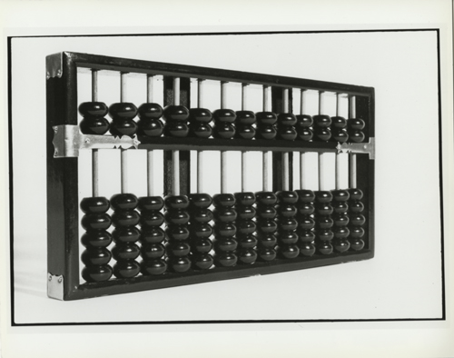
RANE GODINE
5000. godine prije Krista - Egipćani koriste kamenčiće kako bi zbrajali i oduzimali
oko 3000. godine prije Krista – Kinezi su izumili i koristili abacus, najstarije pomagalo za učenje; koristili su ga i stari Grci i Rimljani; u Europi se koristio do 17. stoljeća i početka korištenja arapskih brojeva i računanja na papiru; danas je zbog jednostavnosti korištenja u uporabi u nekim zemljama Dalekoga istoka

Slide 4
17. stojeće – vrijeme kada nastaju logaritamske tablice, a kao pomoć pri računanju pojavljuje se logaritamsko ili pomično računalo
1623. godine – njemački matematičar i astronom, Wilhelm Schickard, izumio je prvi mehanički kalkulator koji je zbrajao, oduzimao, množio i dijelio; njegov kalkulator ostaje nepoznat još slijedećih 300 godina do rekonstrukcije 60-tih godina 20. stoljeća

Slide 5
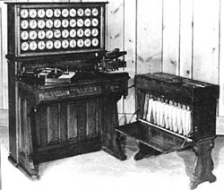
ELEKTROMEHANIČKI STROJEVI (19.st.)
1890. godine - Herman Hollerith izumio je stroj za svrstavanje bušenih kartica s podacima iz popisa stanovništva; nazvan je sortirnim strojem.
1896 godine – Hollerith osniva tvrtku Tabulating Machine Company (TMC)

Slide 6
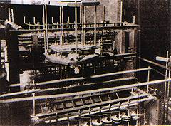
20.stoljeće
1938. godine - Konrad Zuse izrađuje računalo Z1; nešto kasnije nastaje Z2
1942. godine - Zuse izrađuje Z3, prvi programirani kalkulator koji radi na principu binarne algebre, a 1943. izrađuje Z4

Slide 7
1943. godine - Howard Aiken, uz financijsku pomoć IBM-a, a inspiriran Babbageovim radovima, izradio je elektromehaničko računalo MARK I; računalo je bilo dugačko približno 20 metara, visoko 2.5 metara, težilo 5 tona, a imalo oko 750000 dijelova; ovo se računalo temeljilo na elektromagnetskim relejima

Slide 8
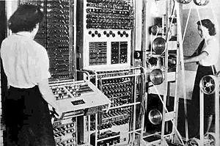
1943. godine – engleski matematičar Alan Turing je sa svojim timom izradio računalo Colossus koji je dešifrirao njemačke tajne poruke, šifrirane njemačkim strojem za šifriranje Enigma; prvi put se pojavljuju elektronske cijevi

Slide 9
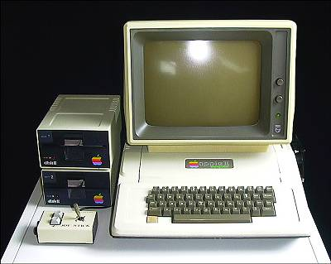
1977. Apple predstavlja APPLE II. Potpuno sklopljeni sustav s MOS 6502 procesorom i 4 KB RAM-a stoji 3.759 dolara. Korisnici upotrebljavaju vlastite televizore kao monitore i kazetofone za pohranu podataka

Slide 10
OSOBNO RAČUNALO (PC)
Osobno računalo (engl. personal computer, PC) računalo je opće namjene koje je po fizičkoj veličini, mogućnostima i cijeni pogodno za osobnu uporabu te kojim upravlja izravno krajnji korisnik bez pomoći računalnog operatera, za razliku od središnjeg računala i poslužitelja koje istovremeno može rabiti više krajnjih korisnika ali zahtijevaju podršku dodatnog stručnog osoblja.

Slide 11
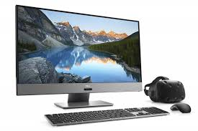

Slide 12
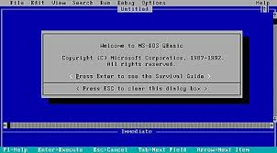
BASIC
Dva prijatelja, Bill Gates i Paul Allen 1975. godine pišu prvi programski jezik BASIC (engl. Beginner’s allpurpose symbolic instruction code) za Altair 8800.

Slide 13
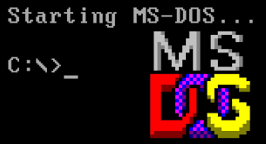
MS-DOS
Na osnovu tada popularnog operacijskog sustava CP/M tvrtka Microsoft načinila je svoj MS-DOS.  Ubrzo MS-DOS postaje premoćno najrasprostranjeniji operacijski sustav za osobna računala.

Slide 14
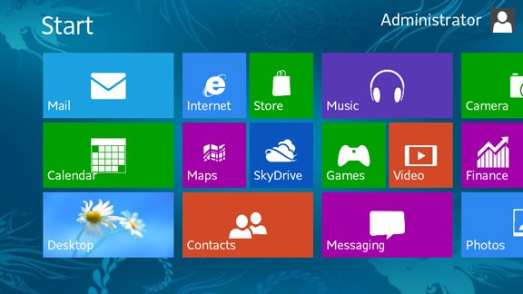
GRAFIČKO KORISNIČKO SUČELJE
Veliki korak u popularizaciji računala učinili su operacijski sustavi s grafičkim korisničkim sučeljem koji komuniciraju s korisnikom znakovima i slikovnim simbolima.

Slide 15
KRAJ

